Slide 1
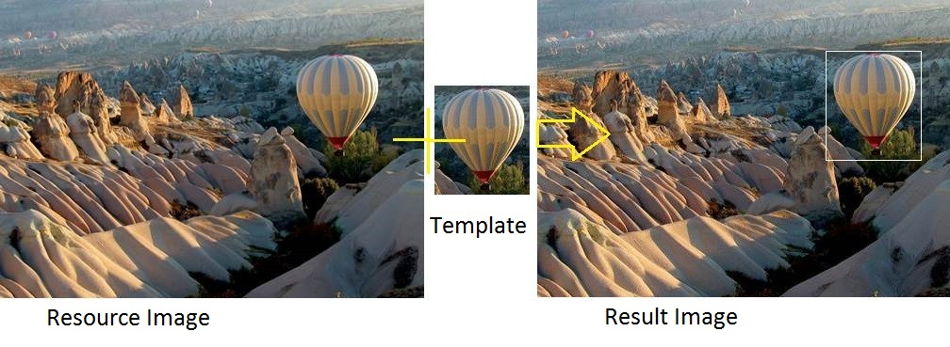

Template Matching
LESSON9
การจับคู่แม่แบบ
เป้าหมาย
เพื่อค้นหาวัตถุในภาพโดยใช้การจับคู่แม่แบบ
คุณจะเห็นฟังก์ชั่นเหล่านี้: cv2.matchTemplate () , cv2.minMaxLoc ()
ทฤษฎี
Template Matching เป็นวิธีการค้นหาตำแหน่งของภาพ template ในภาพขนาดใหญ่
OpenCV มาพร้อมกับฟังก์ชั่น cv2.matchTemplate () เพื่อจุดประสงค์นี้
มันเพียงแค่สไลด์ template image เหนือ input image (เช่นเดียวกับการแปลง 2D) และเปรียบเทียบเทมเพลตและ patch ของอิมเมจการป้อนข้อมูลภายใต้อิมเมจเทมเพลต มีการใช้วิธีการเปรียบเทียบหลายวิธีใน OpenCV มัน returns ภาพ grayscale ซึ่งแต่ละพิกเซลแสดงถึงพื้นที่ใกล้เคียงของพิกเซลนั้นที่ตรงกับเทมเพลต
หากภาพที่นำเข้ามีขนาด(WxH)และแม่แบบภาพมีขนาด(WxH) , ภาพ output จะมีขนาดของ(W-W + 1, H-H + 1) เมื่อคุณได้ผลลัพธ์คุณสามารถใช้ฟังก์ชัน cv2.minMaxLoc ()เพื่อค้นหาว่าค่าสูงสุด / ต่ำสุดอยู่ที่ไหน ใช้เป็นมุม top-left ของสี่เหลี่ยมและใช้(w, h)เป็นความกว้างและความสูงของสี่เหลี่ยม สี่เหลี่ยมผืนผ้านั้นเป็นพื้นที่ของเทมเพลตของคุณ
Template Matching in OpenCV
ตัวอย่างนี้เราจะค้นหาใบหน้าของเมสซี่ในรูปภาพของเขา ดังนั้นฉันจึงสร้างเทมเพลตดังต่อไปนี้:

Slide 2
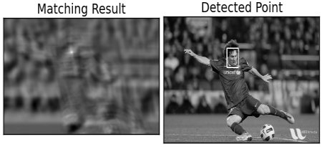
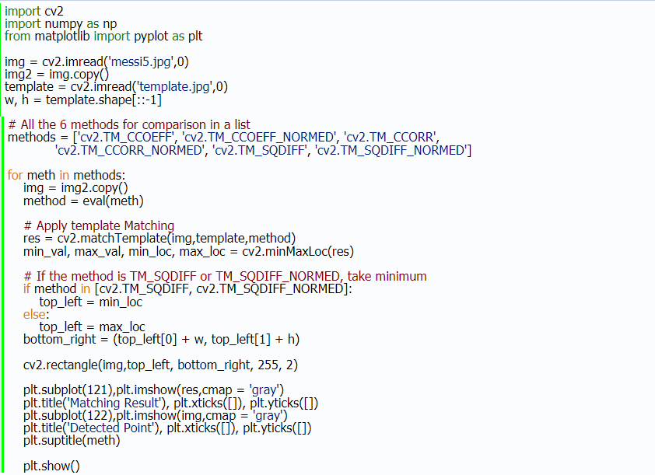
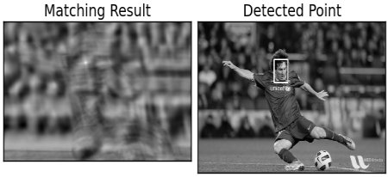
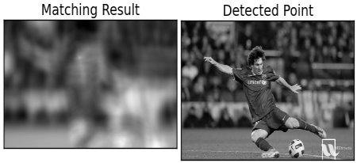
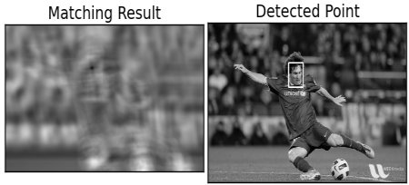
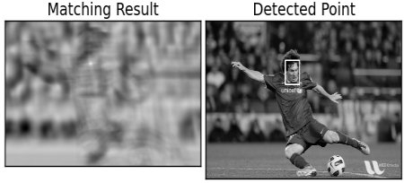
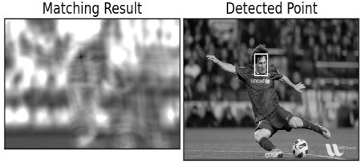
เราจะลองวิธีการเปรียบเทียบทั้งหมดเพื่อให้เราสามารถดูว่าผลลัพธ์เป็นอย่างไร:
cv2.TM_CCOEFF
ดูผลลัพธ์ด้านล่าง:
01_matchTemplate.py
คุณจะเห็นว่าผลลัพธ์ที่ใช้cv2.TM_CCORRนั้นไม่ดีอย่างที่เราคาดไว้
cv2.TM_CCOEFF_NORMED
cv2.TM_CCORR
cv2.TM_SQDIFF_NORMED
cv2.TM_CCORR_NORMED
cv2.TM_SQDIFF

Slide 3
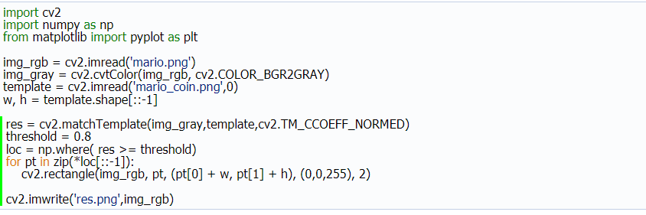
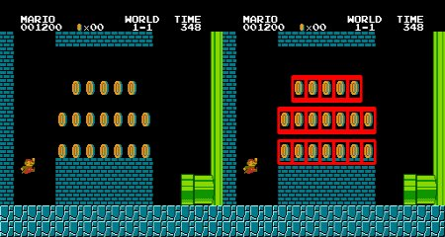
Template Matching with Multiple Objects
ในส่วนก่อนหน้าเราค้นหารูปภาพสำหรับใบหน้าของเมสซี่ซึ่งเกิดขึ้นเพียงครั้งเดียวในภาพ สมมติว่าคุณกำลังค้นหาวัตถุที่มีหลายครั้ง cv2.minMaxLoc ()
ในกรณีนี้เราจะใช้การกำหนดเกณฑ์ขั้นต่ำ ดังนั้นในตัวอย่างนี้เราจะใช้สกรีนช็อตของเกมที่มีชื่อเสียง มาริโอ และเราจะพบเหรียญในนั้น
02_Multiple-Objects.py
Result:

Slide 4
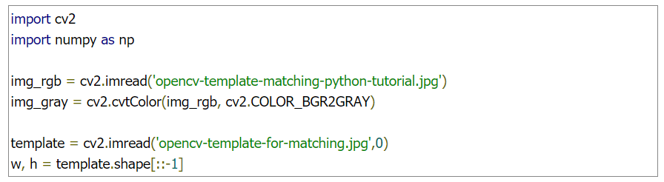
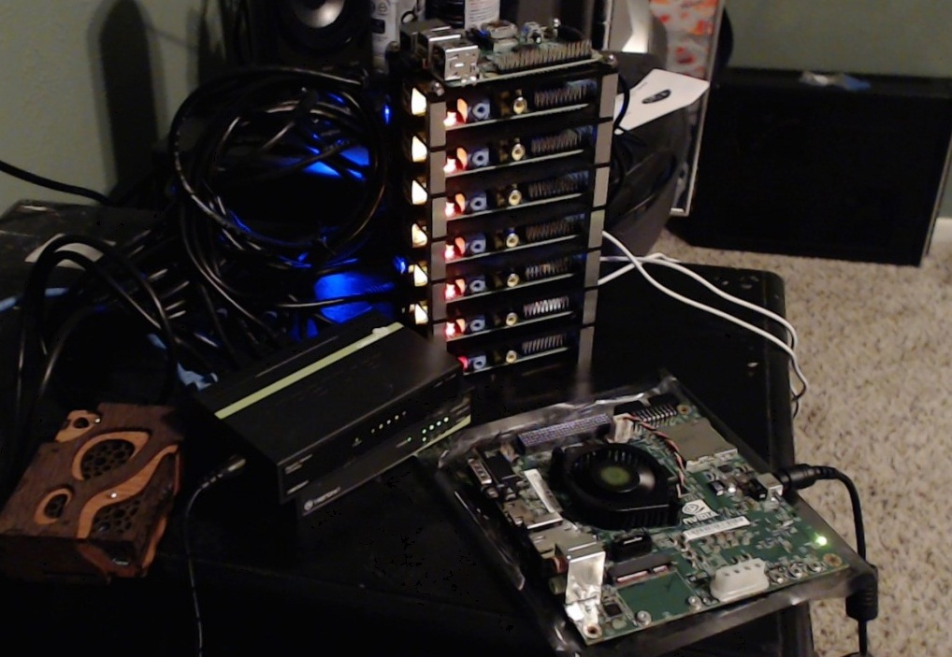
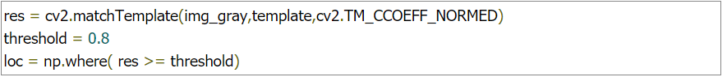
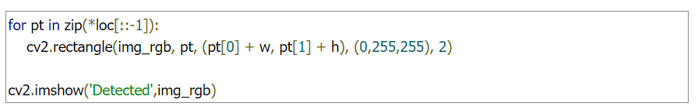
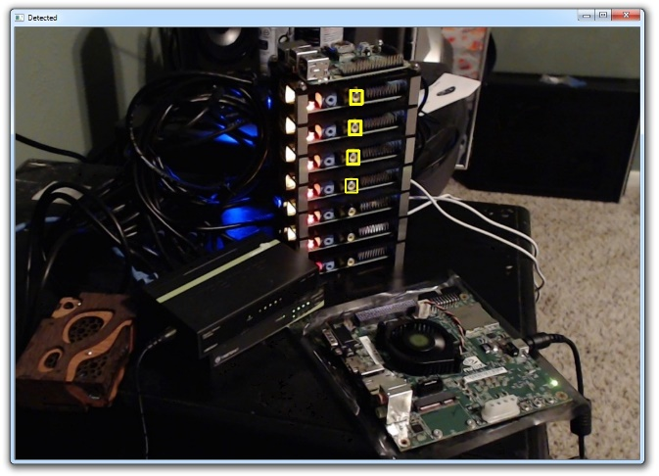
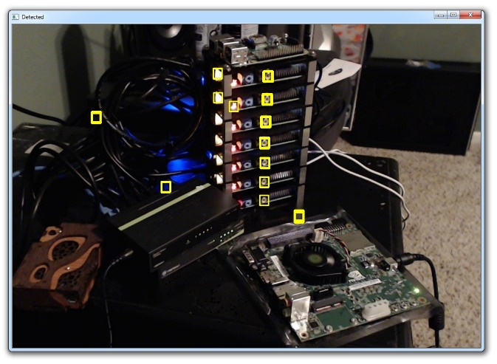
ในการเริ่มต้นคุณจะต้องมีรูปภาพหลักและแม่แบบ
1
03_matchTemplate.py
ภาพหลัก:
เราโหลดในภาพทั้ง 2 แปลงเป็นgrayscale เราเก็บภาพ RGB ดั้งเดิมไว้และสร้าง grayscale version
เหตุผลที่เราทำเช่นนี้เป็นเพราะเราทำการประมวลผลทั้งหมดใน grayscale version จากนั้นใช้พิกัดเดียวกันสำหรับ labels และบนภาพสี ภาพหลักเรามี color version และ grayscale version เราโหลดภาพเทมเพลตและเก็บไว้
2
ที่นี่เราเรียก res matchTemplate ระหว่าง img_gray (ภาพหลักของเรา) และภาพเทมเพลต แล้ววิธีการจับคู่ที่เราจะใช้ cv2.TM_CCOEFF_NORMED เราระบุ threshold ที่ใช้ 0.8 สำหรับ 80% จากนั้นเราจะค้นหาตำแหน่ง logical ที่ความละเอียดมากกว่าหรือเท่ากับ 80%
สุดท้ายเราจะทำ mark จุดที่ match ทั้งหมดในภาพต้นฉบับโดยใช้พิกัดที่เราพบในภาพ grayscale:
แม่แบบ :
(พอร์ตบน Raspberry pi)
เราอยากรู้ว่าเราสามารถจับคู่กับพอร์ตอื่น ๆ ได้หรือไม่ เรามีตัวเลือก threshold option ค่าการจับคู่ 80% เราก็บอกว่าเป็นการจับคู่ ดังนั้นเราจะเริ่มด้วยการโหลดและแปลงรูปภาพ
threshold = 0.7
threshold = 0.8

